Slide 1
Audit Carrefour Express
Magasin : Trocadéro
24 Février 2020
M Dhia Mechlaoui

Slide 2
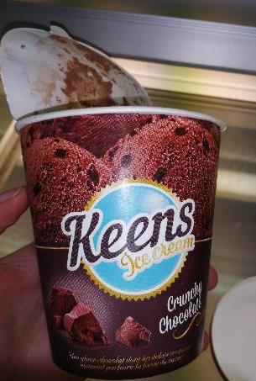
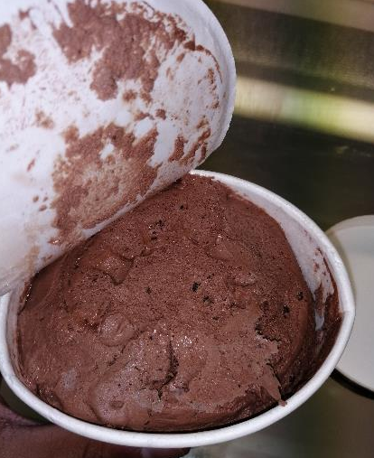
PLS surgelé: présence de certains pots de glaces « Keens » fondus exposés au meubles.

Slide 3
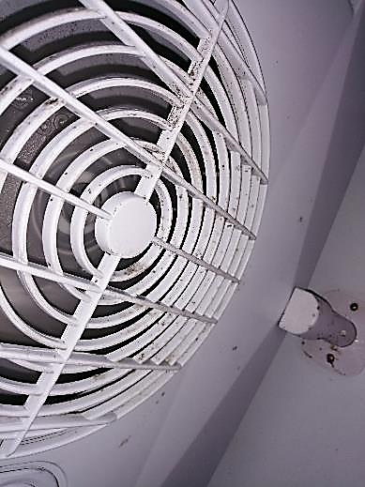
Manque de propreté de l’évaporateur du meuble froid.

Slide 4
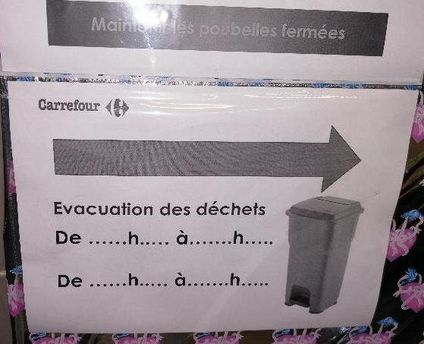
Fixer et respecter les horaires d’évacuation des déchets.

